Slide 1
클라이언트 웹 페이지 Database Schema 계획서 2021.04.13
팀원: 박현준, 김동규, 배성훈

Slide 2
전체 페이지 개요
- 로그인 - 전체 페이지 - 상세 기능

Slide 3
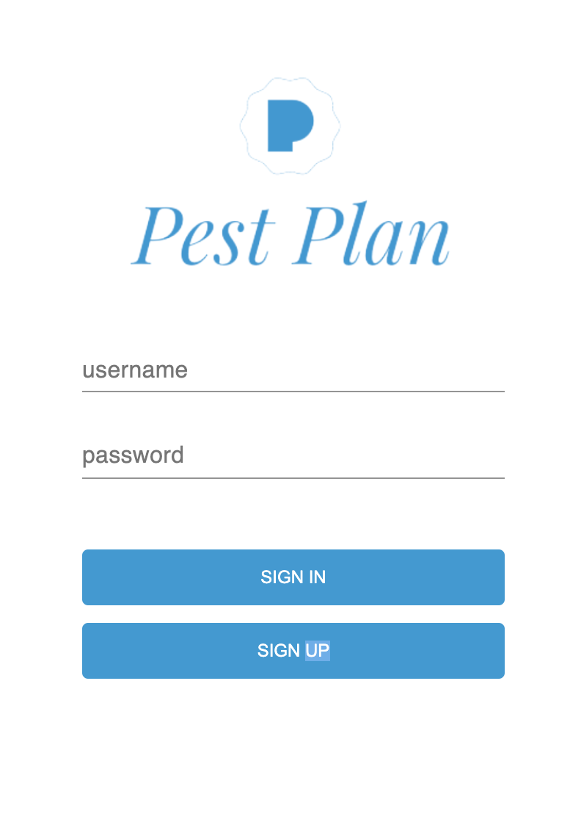
필요한 기능
로그인 | 로그인 | 사용자 별로 계정이 부여되고 이를 통해 로그인이 가능하다.
 |  | 팀 로고는 화면 상단 중앙에 위치한다.
 |  | 아이디/ 패스워트 입력 필드는 화면 중앙에 위치한다.
테이블 구성
Users
id(PK) | int | Not null
username | varchar | Not null
password | varchar | Not null
device_cnt | int | Not null

Slide 4
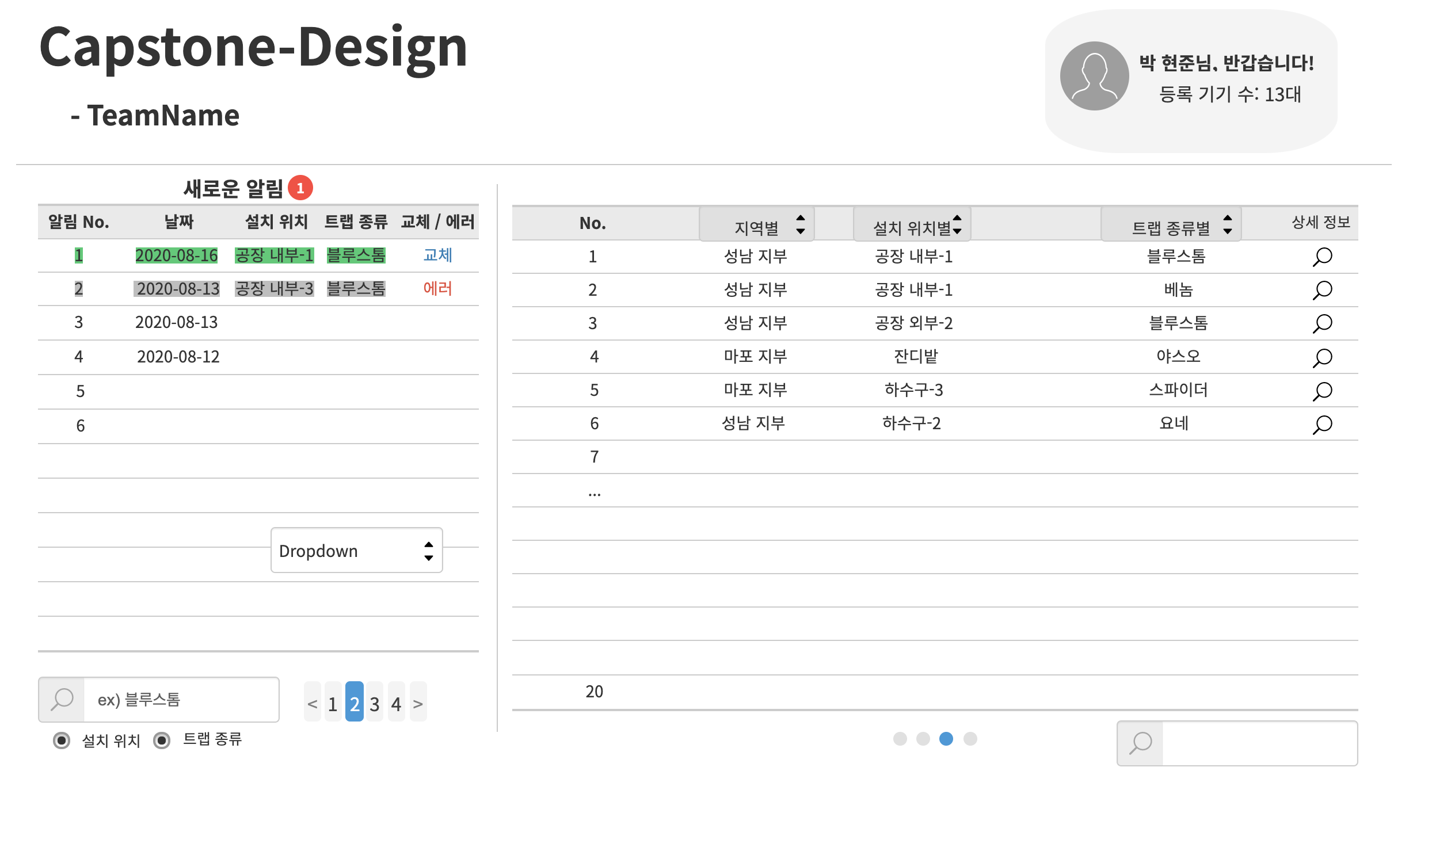

Slide 5
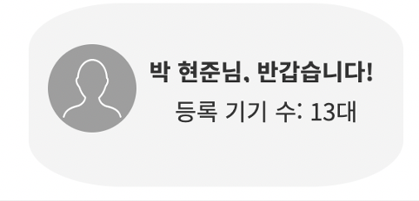
필요한 기능
회원 정보 | 회원의 아이디와 계정 정보 표시 | 회원 정보는 화면 우측 상단에 위치한다.
 |  | 회원 이름을 표기한다.
 |  | 이름 밑에 등록된 기기 수를 표시한다.
테이블 구성
User
id(PK) | int(11) | Not null
username | varchar | Not null
password | var | Not null
device_cnt | Int(10) | null
Device
id(PK) | int(11) | Not null
user_id(FK) | int(11) | Not null

Slide 6
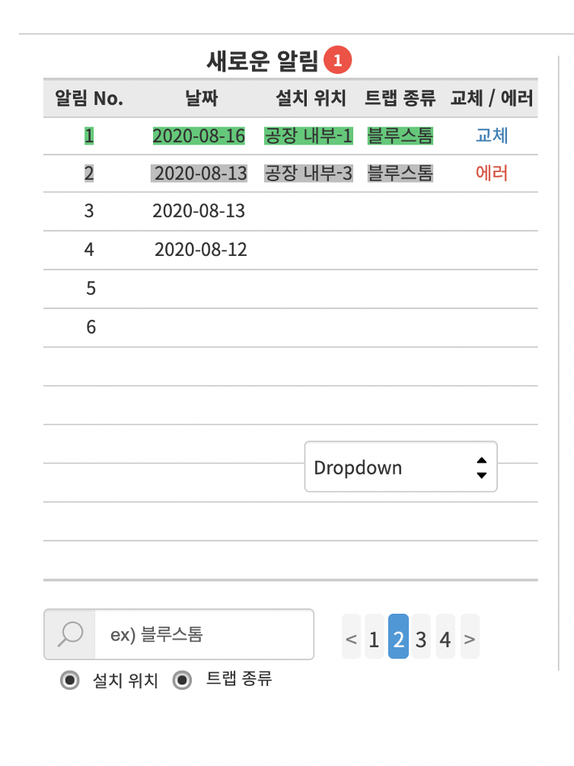
필요한 기능
알람 대시보드 | 대시보드 (리스트) | 화면 좌측 1/3 크기로 대시보드를 구성한다.
 |  | 사용자가 지금까지 받은 알람을 최신순으로 보여준다.
 |  | 알림 No, 설치 위치, 트랩 이름, 교체/에러 여부를 보여준다.
 |  | 교체는 파란색으로 에러는 빨간색으로 표시한다.
 |  | 지난 로그인 이후 쌓인 알람은 녹색으로 셀 배경을 채운다.
 |  | 한 페이지에 알람은 20개씩 나타낸다.
 |  | 지난 로그인 이후 쌓인 알람의 개수는 '알람' 옆에 빨간색 원으로 나타낸다.
 | 검색 기능 | 대시보드 하단에 검색 필드가 위치한다.
 |  | 검색은 설치 위치와 트랩 종류 두 가지의 토글 선택이 가능하다.
 | 페이지네이션 | 검색 필드의 오른쪽, 대시보드 아래에 페이지를 표시한다.
테이블 구성
Notice
id(PK) | int(11) | Not null
created_at | timestamp | Not null
device_id(FK) | int(11) | Not null
is_readed | boolean | Not null
…
Device
id(PK) | int(11) | Not null
user_id(FK) | int(11) | Not null
model_name | varchar | Not null
location | varchar | Not null
is_replacement | boolean | null
is_error | boolean | null
created_at | timestamp | Not null

Slide 7
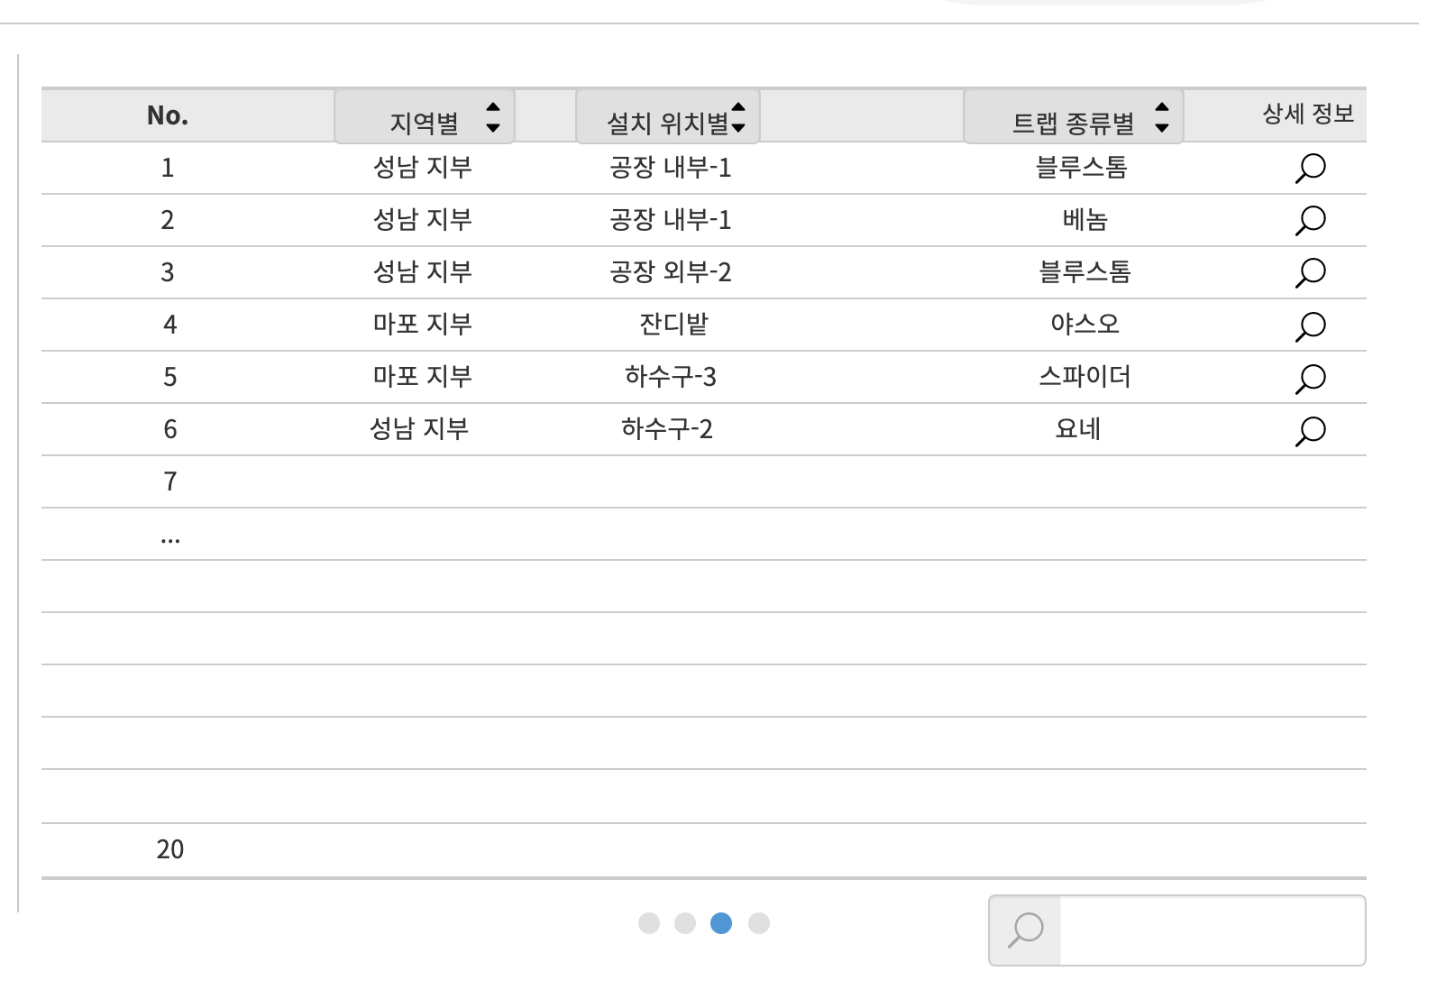
필요한 기능
대시보드 | 관리 기능 | 알람 대시보드 오른쪽에 화면 2/3 크기로 대시보드를 구성한다.
 |  | 리스트 항목 이름 : [listNo] + [지역] + [설치 위치] + [트랩이름]
 |  | 트랩 정보는 설치 날짜를 기준으로 정렬한다.
 |  | 한 페이지에 20개의 정보를 보여준다.
 | 세부정보 모달 화면 | 트랩 세부정보는 모달 화면으로 띄운다.
 |  | 대시보드 내 한 항목을 누르면 모달 화면이 나온다.
 |  | 모달 화면 타이틀: [설치 위치] + [트랩 이름] + [장비일련번호]
 |  | 내용: 트랩ID, 지역, 설치 위치, 트랩 종류, 교체 필요/에러, 마지막 송신 시간
 | 페이지네이션 | 대시보드 중앙 하단에 페이지를 표시한다.
테이블 구성
Management
Id(PK) | Int(11) | Not null
created_at | timestamp | Not null
device_id(FK) | int(11) | Not null
…
Device
id(PK) | int(11) | Not null
user_id(FK) | int(11) | Not null
model_name | varchar | Not null
location | varchar | Not null
region | varchar | Not null
is_replacement | boolean | null
is_error | boolean | null
created_at | timestamp | Not null

Slide 8
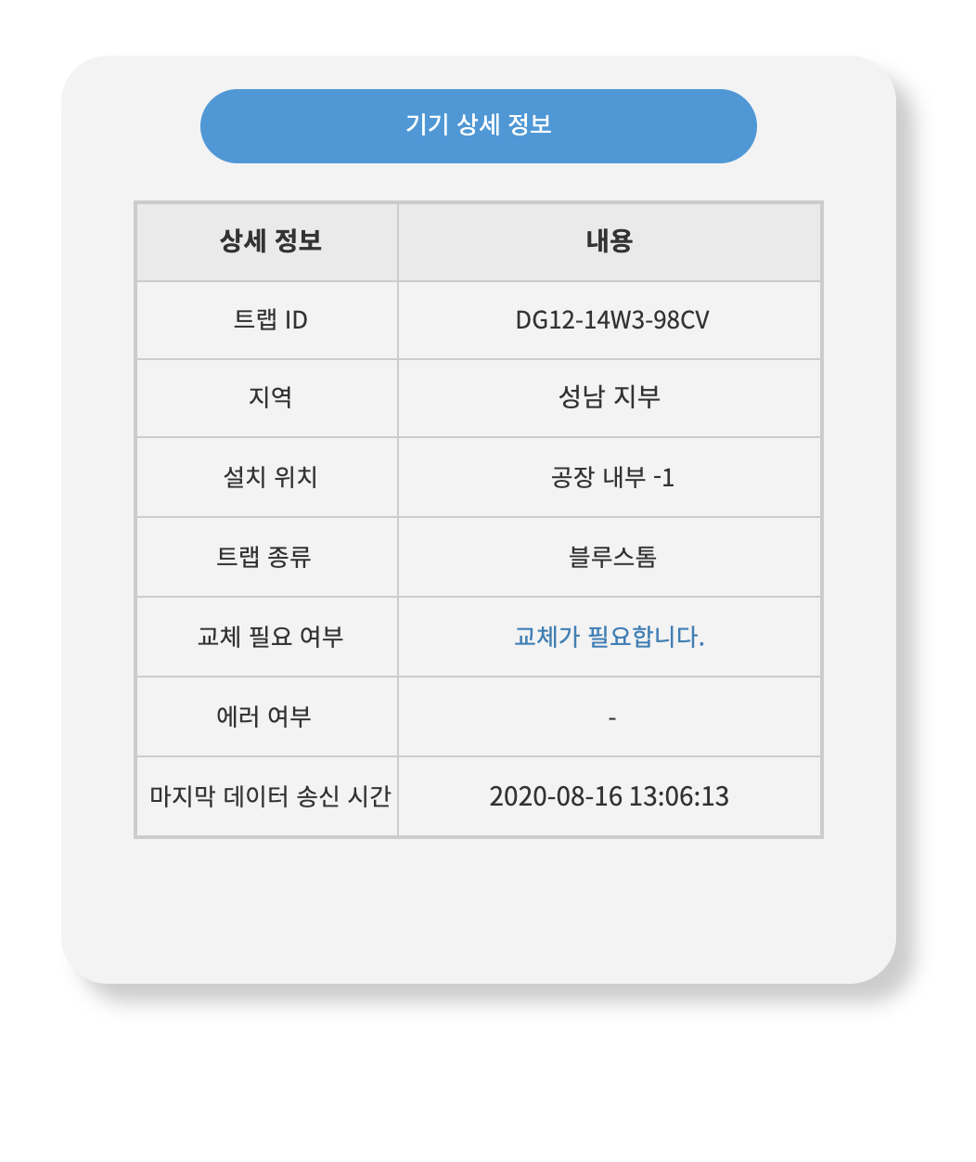
필요한 기능
대시보드 | 관리 기능 | 알람 대시보드 오른쪽에 화면 2/3 크기로 대시보드를 구성한다.
 |  | 리스트 항목 이름 : [listNo] + [지역] + [설치 위치] + [트랩이름]
 |  | 트랩 정보는 설치 날짜를 기준으로 정렬한다.
 |  | 한 페이지에 20개의 정보를 보여준다.
 | 세부정보 모달 화면 | 트랩 세부정보는 모달 화면으로 띄운다.
 |  | 대시보드 내 한 항목을 누르면 모달 화면이 나온다.
 |  | 모달 화면 타이틀: [설치 위치] + [트랩 이름] + [장비일련번호]
 |  | 내용: 트랩ID, 지역, 설치 위치, 트랩 종류, 교체 필요/에러, 마지막 송신 시간
 | 페이지네이션 | 대시보드 중앙 하단에 페이지를 표시한다.
Device
id(PK) | int(11) | Not null
user_id(FK) | int(11) | Not null
model_name | varchar | Not null
location | varchar | Not null
region | varchar | Not null
is_replacement | boolean | null
is_error | boolean | null
created_at | timestamp | Not null
Detail
device_id(PK,FK) | int(11) | Not null
code | varchar | Not null
last_transmission_time | date | Not null

